Slide 1
稳定流工作汇总与讨论
Haoyu Lu
2023.7.24

Slide 2
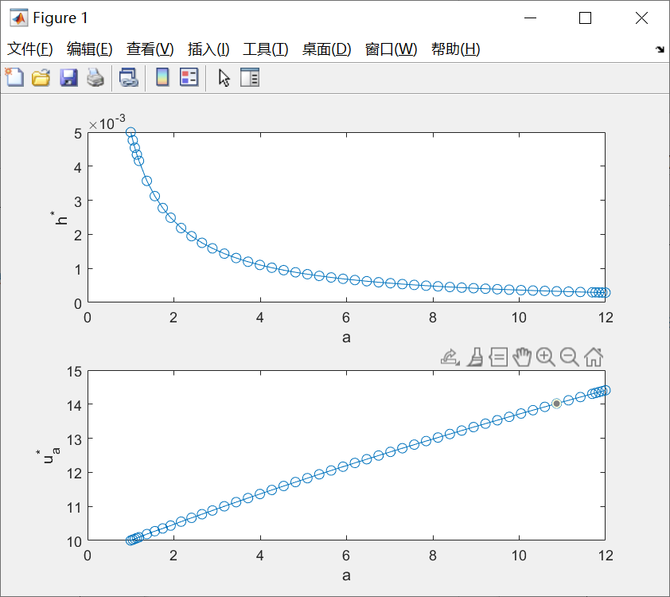
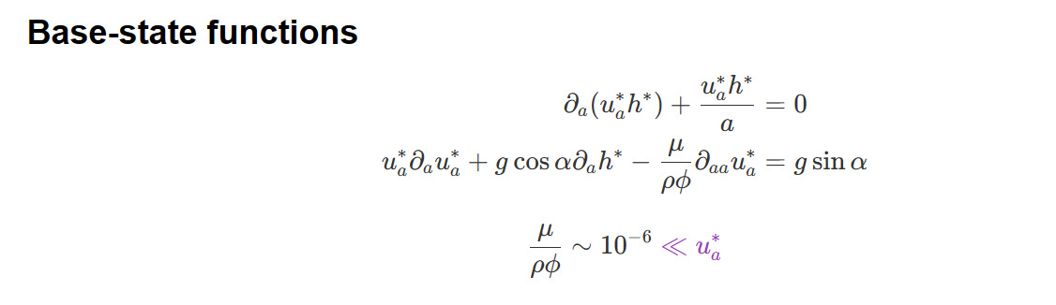
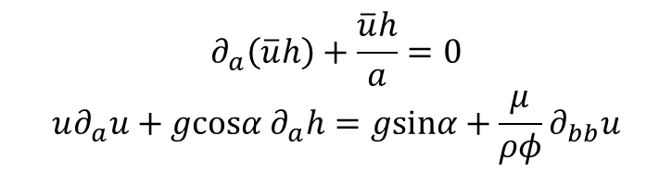

计算修正
$$∂_{a}\left(\overline{u}h\right)+\frac{\overline{u}h}{a}=0$$
$$u∂_{a}u+gcosα{ ∂}_{a}h=gsinα+\frac{μ}{ρφ}∂_{bb}u$$
（1.1）
$$where \overline{u}≡\frac{1}{h}\int_{0}^{h}{u db}$$
（1.2）

Slide 3

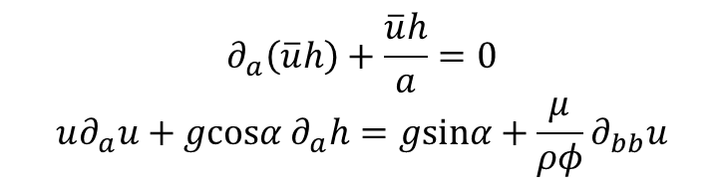
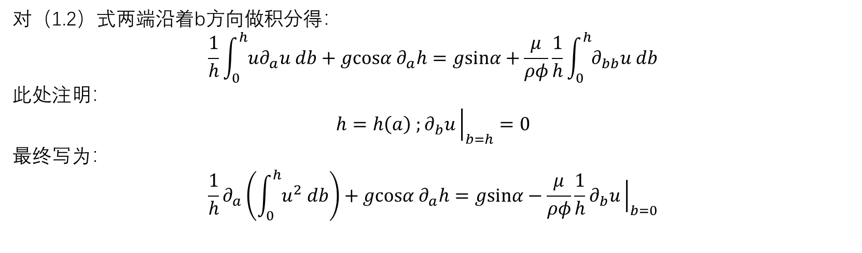
计算修正过程1
$$∂_{a}\left(\overline{u}h\right)+\frac{\overline{u}h}{a}=0$$
$$u∂_{a}u+gcosα{ ∂}_{a}h=gsinα+\frac{μ}{ρφ}∂_{bb}u$$
$$where \overline{u}≡\frac{1}{h}\int_{0}^{h}{u db}$$
（1.1）
（1.2）
对（1.2）式两端沿着b方向做积分得：
$$\frac{1}{h}\int_{0}^{h}{u∂_{a}u db}+gcosα ∂_{a}h=gsinα+\frac{μ}{ρφ}\frac{1}{h}\int_{0}^{h}{∂_{bb}u db}$$
此处注明：
$$h=h\left(a\right) ;∂_{b}u{\left.​\right|}_{b=h}=0$$
最终写为：
$$\frac{1}{h}∂_{a}\left(\int_{0}^{h}{u^{2} db}\right)+gcosα ∂_{a}h=gsinα−\frac{μ}{ρφ}\frac{1}{h}∂_{b}u{\left.​\right|}_{b=0}$$

Slide 4
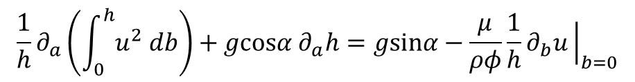
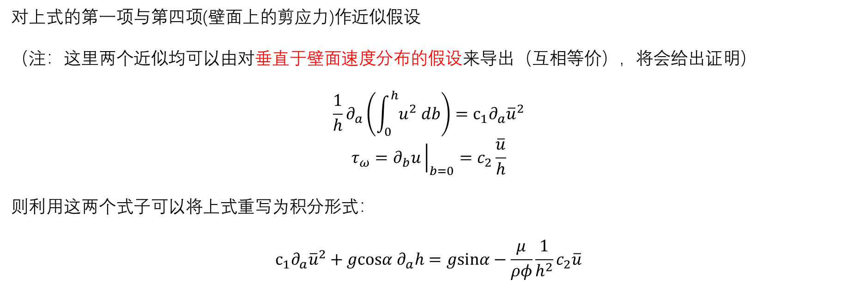
计算修正过程2：近似假设
$$\frac{1}{h}∂_{a}\left(\int_{0}^{h}{u^{2} db}\right)+gcosα ∂_{a}h=gsinα−\frac{μ}{ρφ}\frac{1}{h}∂_{b}u{\left.​\right|}_{b=0}$$
对上式的第一项与第四项(壁面上的剪应力)作近似假设
（注：这里两个近似均可以由对垂直于壁面速度分布的假设来导出（互相等价），将会给出证明）
$$\frac{1}{h}∂_{a}\left(\int_{0}^{h}{u^{2} db}\right)=c_{1}∂_{a}{\overline{u}}^{2}$$
$$τ_{ω}=∂_{b}u{\left.​\right|}_{b=0}=c_{2}\frac{\overline{u}}{h}$$
则利用这两个式子可以将上式重写为积分形式：
$$c_{1}∂_{a}{\overline{u}}^{2}+gcosα ∂_{a}h=gsinα−\frac{μ}{ρφ}\frac{1}{h^{2}}c_{2}\overline{u}$$
（2.1）
（2.2）
（1.2*）

Slide 5
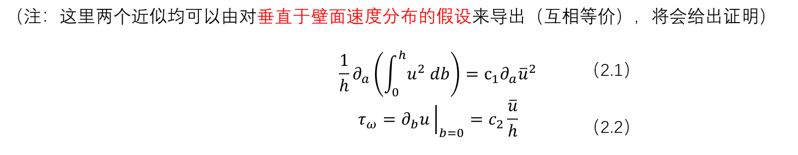
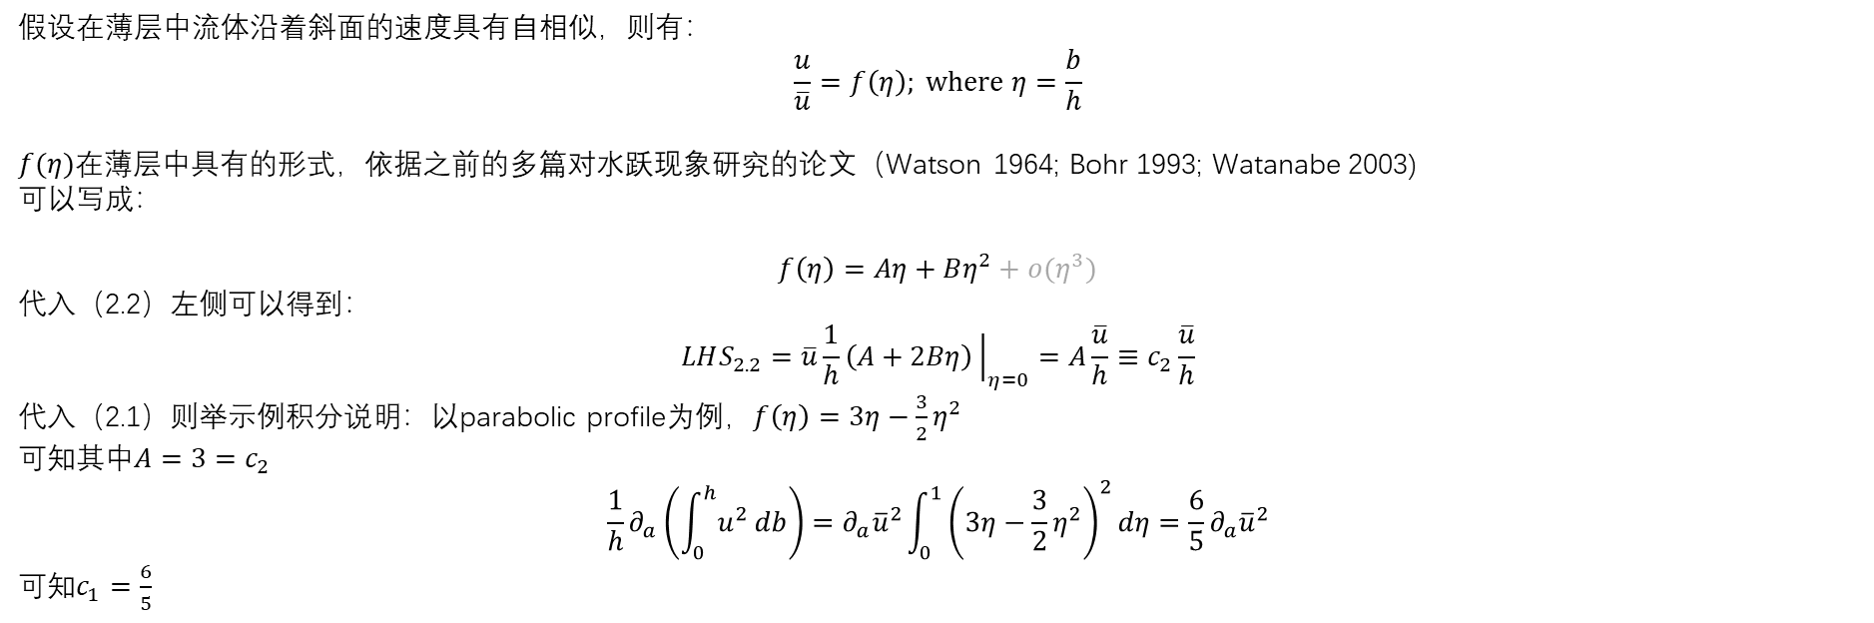
计算修正过程3：速度相似假设与证明
假设在薄层中流体沿着斜面的速度具有自相似，则有：
$$\frac{u}{\overline{u}}=f\left(η\right); where η=\frac{b}{h}$$
$f(η)$在薄层中具有的形式，依据之前的多篇对水跃现象研究的论文（Watson 1964; Bohr 1993; Watanabe 2003)
可以写成：
$f\left(η\right)=Aη+Bη^{2}+o(η^{3})$
代入（2.2）左侧可以得到：
$$LHS_{2.2}=\overline{u}\frac{1}{h}\left(A+2Bη\right){\left.​\right|}_{η=0}=A\frac{\overline{u}}{h}≡c_{2}\frac{\overline{u}}{h}$$
代入（2.1）则举示例积分说明：以parabolic profile为例，$f\left(η\right)=3η−\frac{3}{2}η^{2}$
可知其中$A=3=c_{2}$
$$\frac{1}{h}∂_{a}\left(\int_{0}^{h}{u^{2} db}\right)=∂_{a}{\overline{u}}^{2}\int_{0}^{1}{{\left(3η−\frac{3}{2}η^{2}\right)}^{2}dη}=\frac{6}{5}∂_{a}{\overline{u}}^{2}$$
可知$c_{1}=\frac{6}{5}$
（3.1）

Slide 6
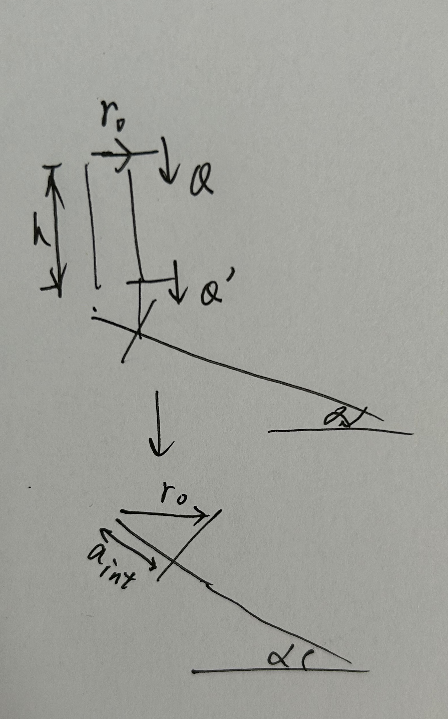
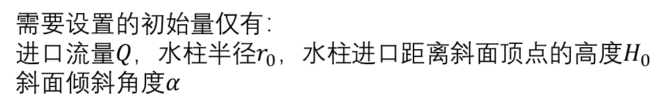

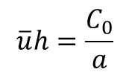
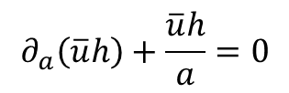
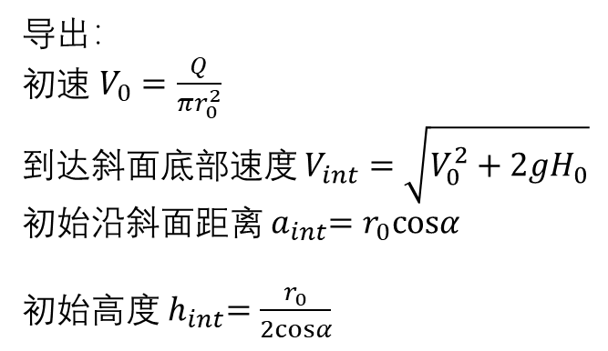
最终计算式与初始条件的设置说明
需要设置的初始量仅有：
进口流量$Q$，水柱半径$r_{0}，水柱进口$距离斜面顶点的高度$H_{0}$
斜面倾斜角度$α$
导出：
初速 $V_{0}=\frac{Q}{πr_{0}^{2}}$
到达斜面底部速度 $V_{int}=\sqrt{V_{0}^{2}+2gH_{0}}$
初始沿斜面距离${ a}_{int}=r_{0}cosα$
初始高度${ h}_{int}=\frac{r_{0}}{2cosα}$
$$∂_{a}\left(\overline{u}h\right)+\frac{\overline{u}h}{a}=0$$
（1.1）
进一步确定（1.1）式导出结果的常数
$$\overline{u}h=\frac{C_{0}}{a}$$
$$C_{0}=\frac{V_{int}}{2}r_{0}^{2}$$

Slide 7
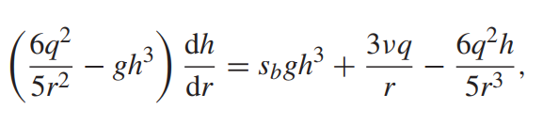
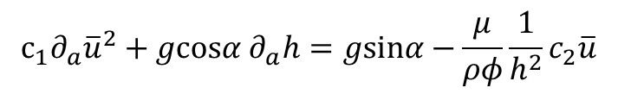
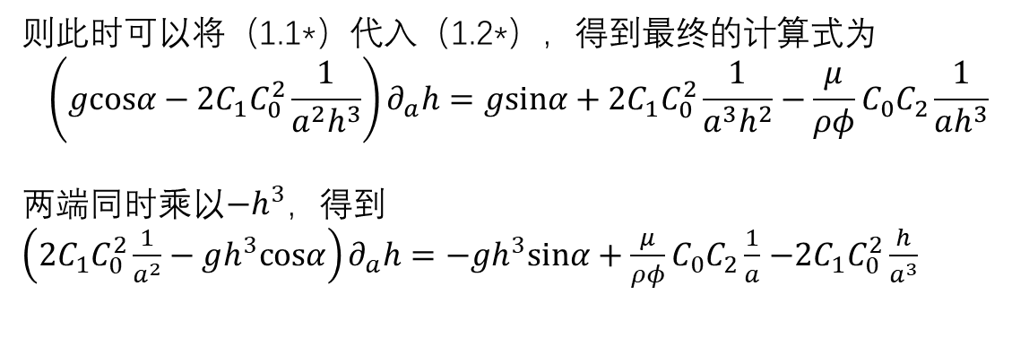

最终计算式与初始条件的设置说明
$$\overline{u}h=\frac{C_{0}}{a}$$
（1.1*）
$$c_{1}∂_{a}{\overline{u}}^{2}+gcosα ∂_{a}h=gsinα−\frac{μ}{ρφ}\frac{1}{h^{2}}c_{2}\overline{u}$$
（1.2*）
则此时可以将（1.1*）代入（1.2*），得到最终的计算式为
$$\left(gcosα−2C_{1}C_{0}^{2}\frac{1}{a^{2}h^{3}}\right)∂_{a}h=gsinα+2C_{1}C_{0}^{2}\frac{1}{a^{3}h^{2}}−\frac{μ}{ρφ}C_{0}C_{2}\frac{1}{ah^{3}}$$
两端同时乘以${−h}^{3}$，得到
$\left(2C_{1}C_{0}^{2}\frac{1}{a^{2}}−gh^{3}cosα\right)∂_{a}h=−gh^{3}sinα+\frac{μ}{ρφ}C_{0}C_{2}\frac{1}{a}$ $−2C_{1}C_{0}^{2}\frac{h}{a^{3}}$
（4.1）
（4.2）
平面水跃方程 Kasimov 2008
形式相仿

Slide 8
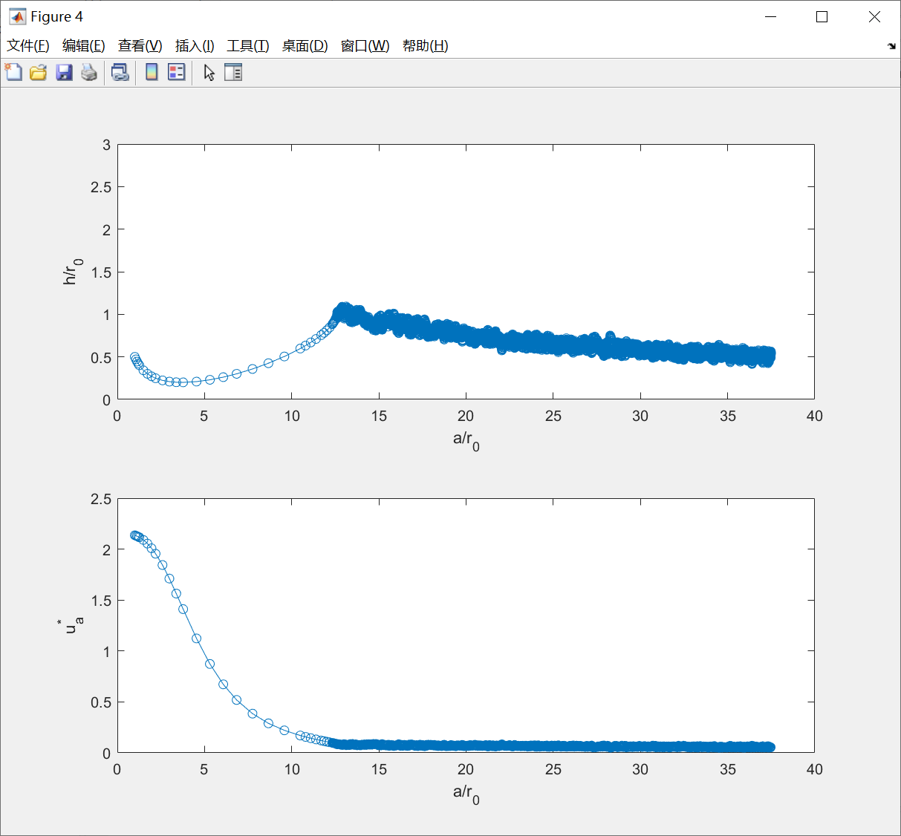
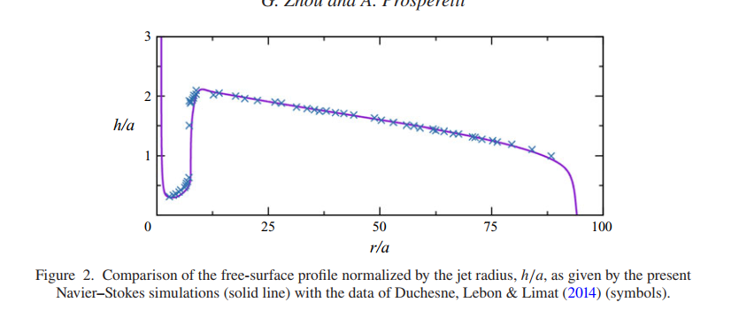
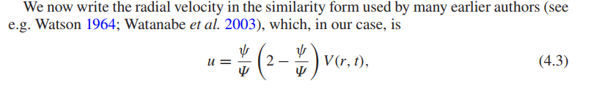

计算结果与比较1
测试1条件来源：ZhouGuang Zhao Chap.6 Figure2
基本的平板情况：倾斜角为0
水跃点的预测相符，水跃高度有差距
推测是因为速度分布的设置选取有差异导致的

Slide 9
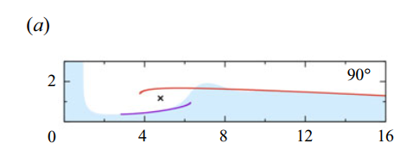
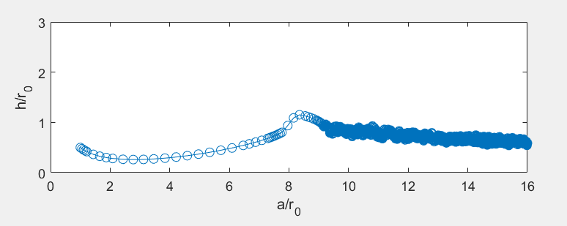
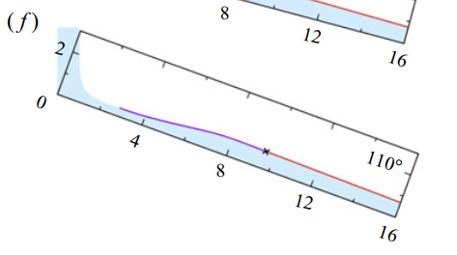
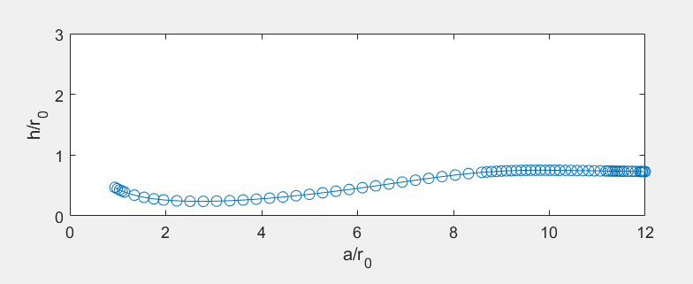


计算结果与比较2
测试2条件来源：ZhouGuang Zhao Chap.6 Figure4
倾斜角$α=0°$
倾斜角$α=20°$

Slide 10
